Slide 1
组会报告
日期：2024.9.18

Slide 2
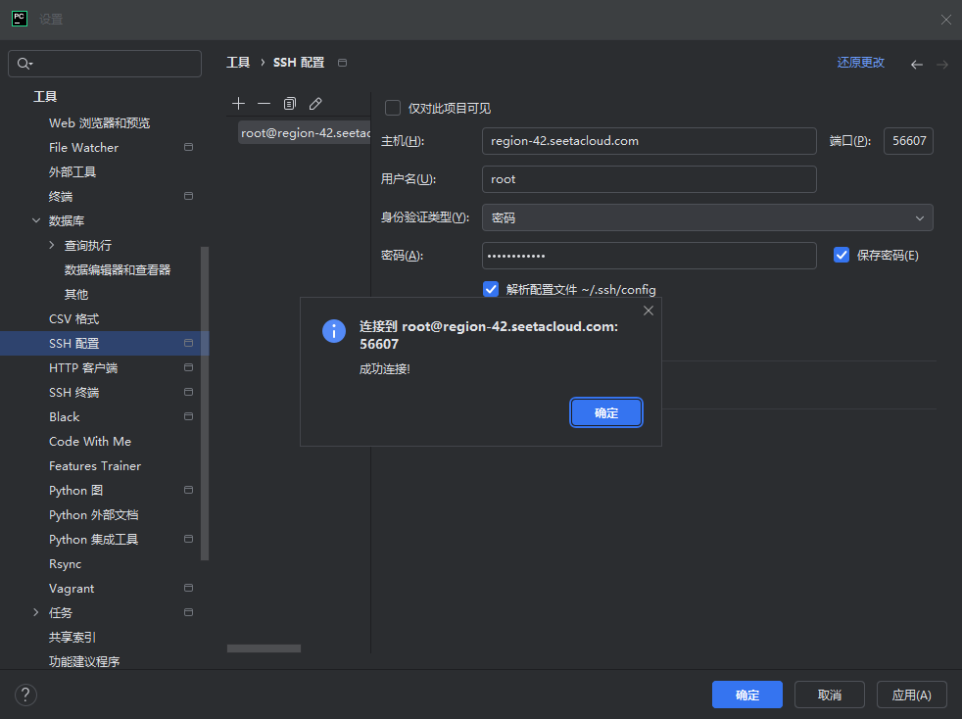
科研进展
学习使用AutoDL

Slide 3
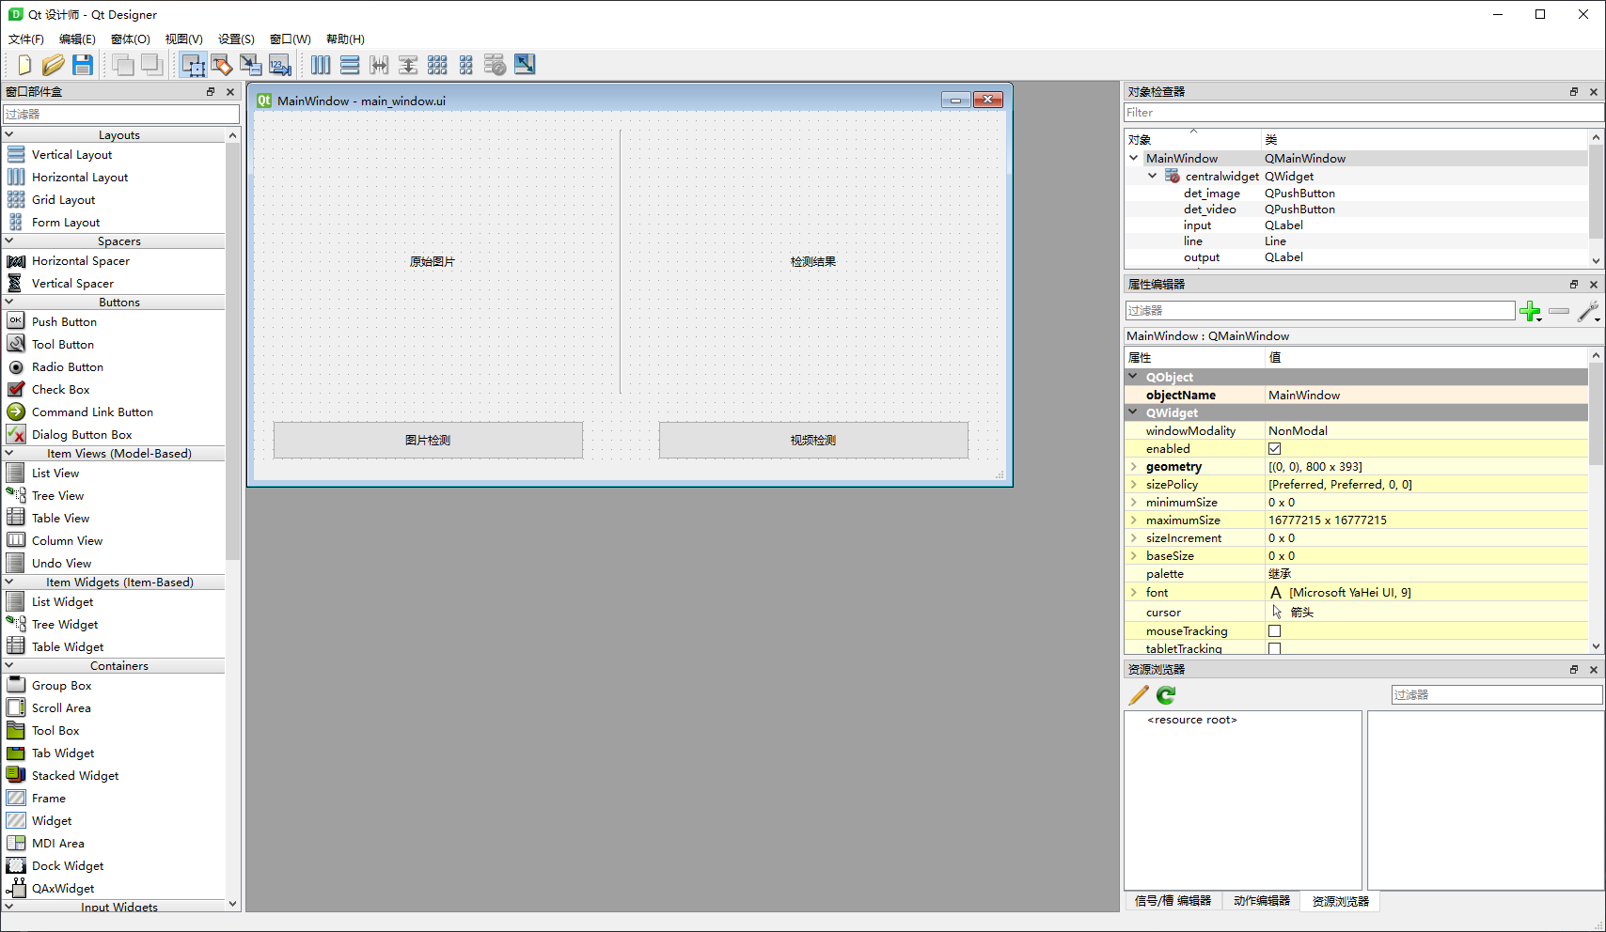
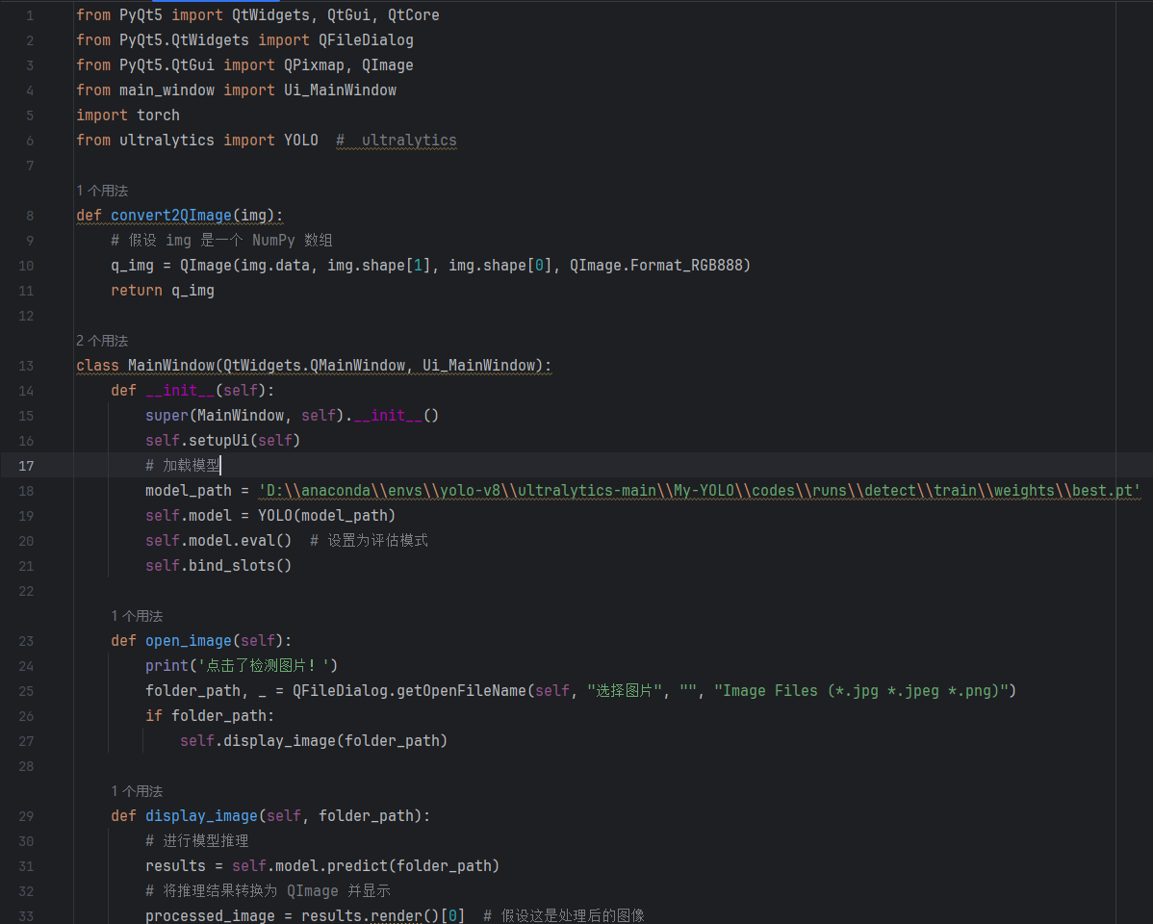
科研进展
检测窗口可视化

Slide 4
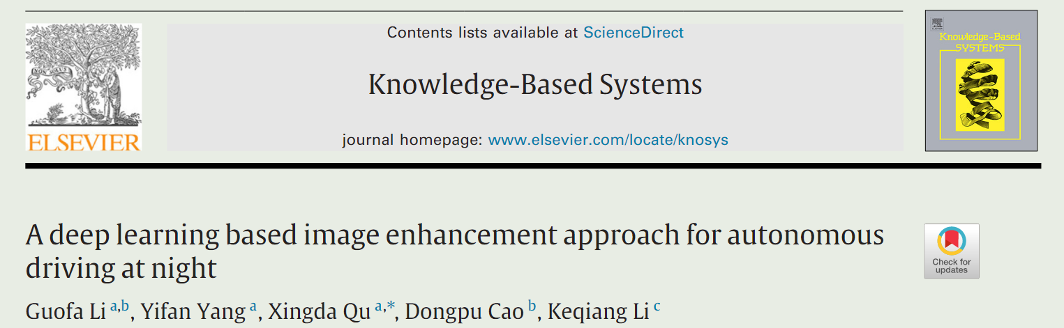
一种基于深度学习的夜间自动驾驶图像增强方法

Slide 5
图像增强技术
目前已有许多图像增强技术，其中包括直方图均衡化（HE）和伽马校正，它们通过调整图像的亮度和对比度来改善视觉效果；还有基于暗通道先验和视网膜理论的方法，它们模拟人类视觉系统，以增强图像质量；还有照明图估计方法，通过估计场景的照明条件来提升图像的亮度和对比度。
近年来深度学习尤其是卷积神经网络（CNN），在图像增强领域取得了显著成功。这些方法通过学习大量数据中的模式，自动执行图像增强任务。但是在处理特定类型的低光照图像时仍存在局限性。因此在本研究中，提出了一个新的低光照图像生成方法，并开发了一种基于CNN的高效LE-net。通过利用多尺度特征和注意力机制，显著提高了低光照图像的增强效果。

Slide 6
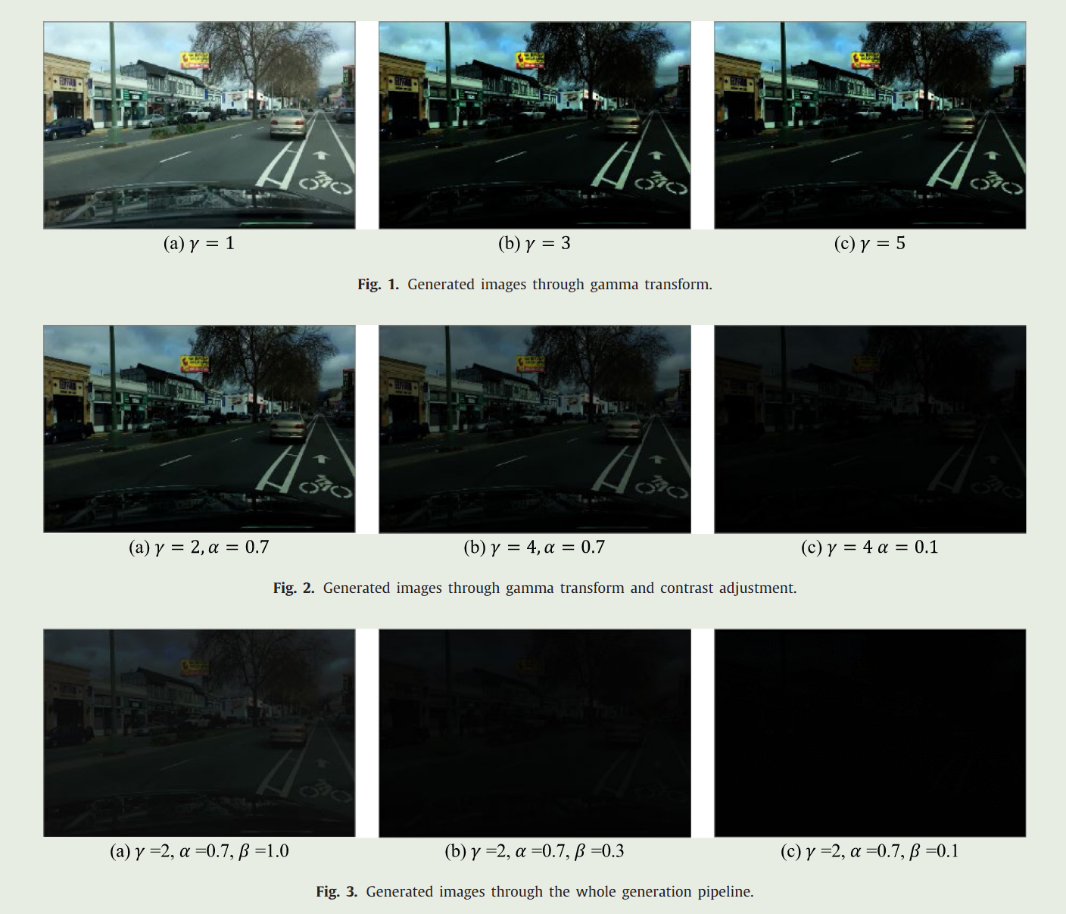
LE-net训练集生成
通过从BDD 100K获取开源驾驶视频数据集，将日间拍摄的图像转换成低光照条件下的图像使用伽马变换来模拟光线不足的环境，然后通过对比度调整来增强图像的可见性。采用直方图匹配技术，使生成的图像在统计特性上与真实夜间拍摄的图像相似，为了让生成的图像的真实性，引入了高斯混合策略来模拟局部暗区，帮助模型更好地理解和处理夜间环境中的复杂情况。
Notes:
伽马（Gamma）校正用于调整图像的亮度和对比度，使图像在不同光照条件下看起来更自然。
阿尔法（Alpha）通道主要控制图像的透明度，它决定了图像中各个部分的可见度。
贝塔（Beta）控制模板图像的强度，从而影响最终生成图像的亮度。

Slide 7
LE-net训练集生成方式的优越性
与简单的伽马变换或对比度调整方法相比，该方法在保持图像细节和色彩准确性方面表现更优。引入的高斯混合策略能够模拟局部暗区，进一步增强了图像的真实感。
低光照图像生成方法为自动驾驶车辆的夜间视觉系统提供了重要的支持。通过在这些生成的图像上训练，LE-Net模型在处理实际夜间图像时无论是在图像细节的恢复还是在整体图像质量的提升上表现出色。这不仅提高了自动驾驶车辆在夜间行驶的安全性，也增强了系统的可靠性。

Slide 8
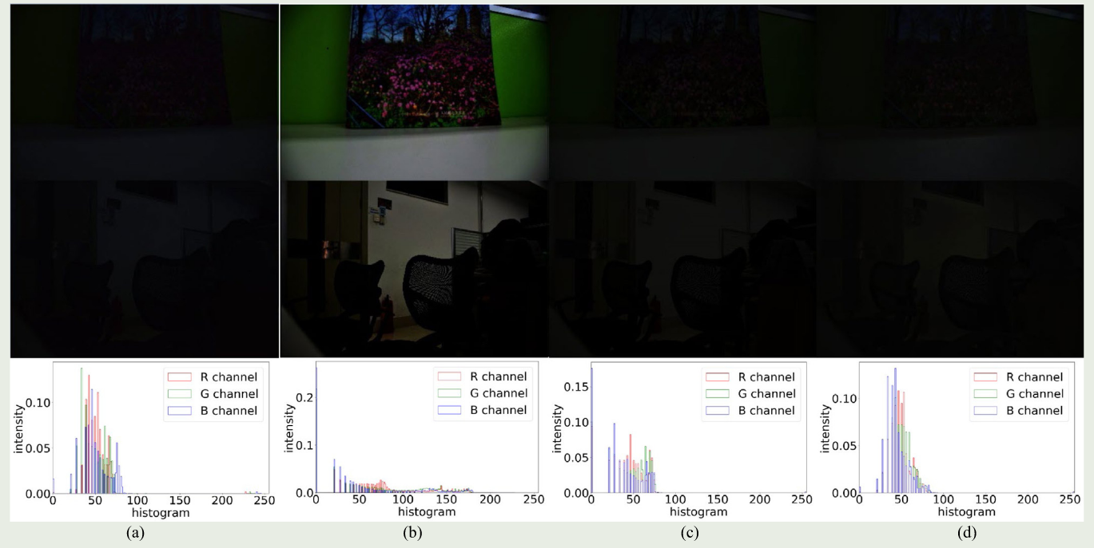
LE-net训练集生成方式的优越性
Notes:
使用随机游走策略生成图像，
A是真实图像，通过直方图可以看出d最接近A

Slide 9
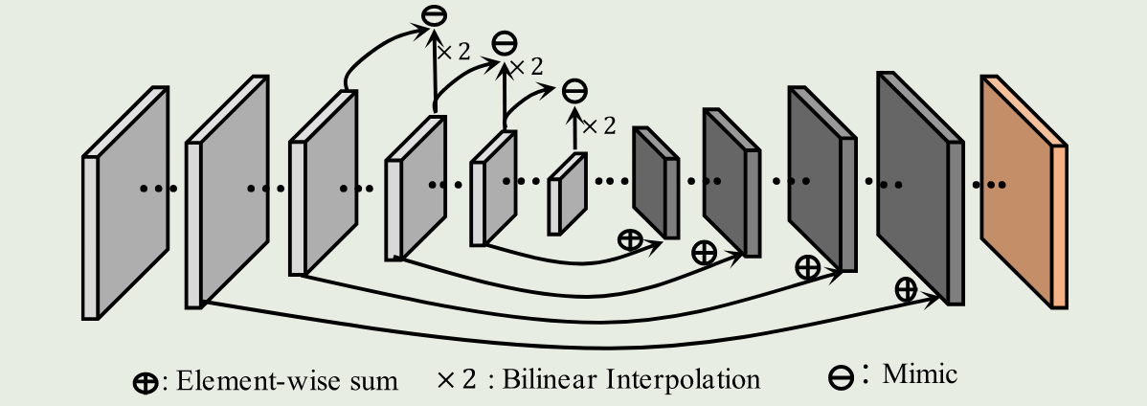
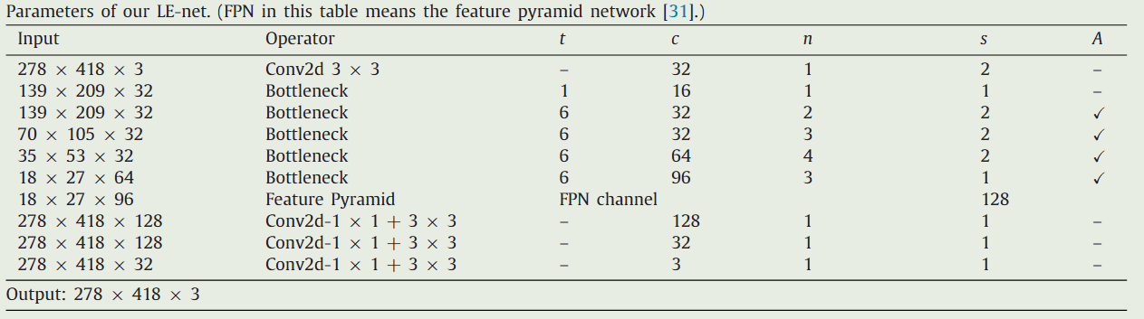
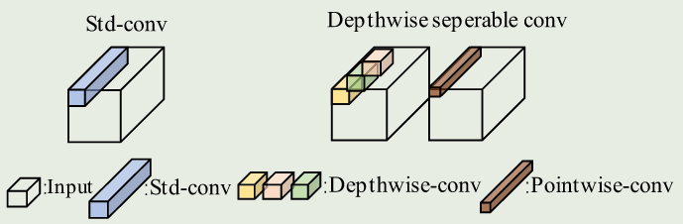
LE-net网络框架
LE-Net的编码器部分采用了深度可分离卷积技术，在减少计算成本的同时，几乎不损失模型性能。
采用了线性瓶颈和倒置残差结构。线性瓶颈通过1x1的卷积操作压缩特征维度，帮助网络集中处理最有用的信息。倒置残差结构则先减少后增加特征维度，并通过跳跃连接将信息传递回网络。这两种结构设计使得网络在保持轻量级的同时，能够捕捉到更加精细的图像细节。
通过自注意力蒸馏，使模型能够更加智能地识别和增强图像中的细节。
LE-net架构
标准可分离卷积和深度可分卷积
Notes:
c为卷积核个数，n为重复次数，s为步长，a为是否使用了自注意力机制

Slide 10
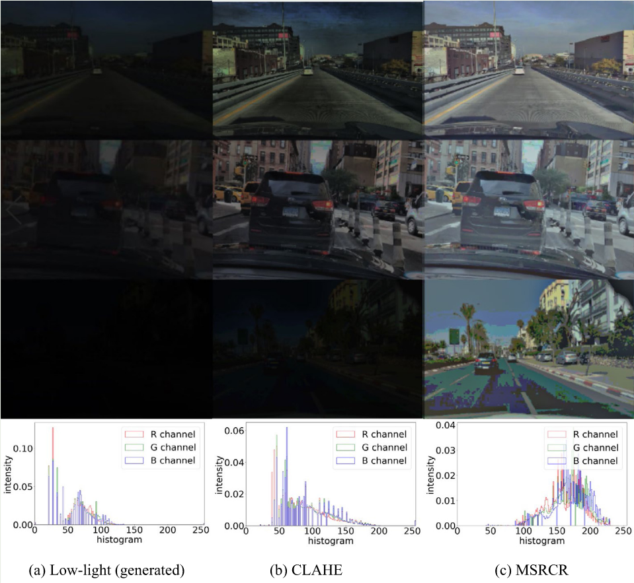
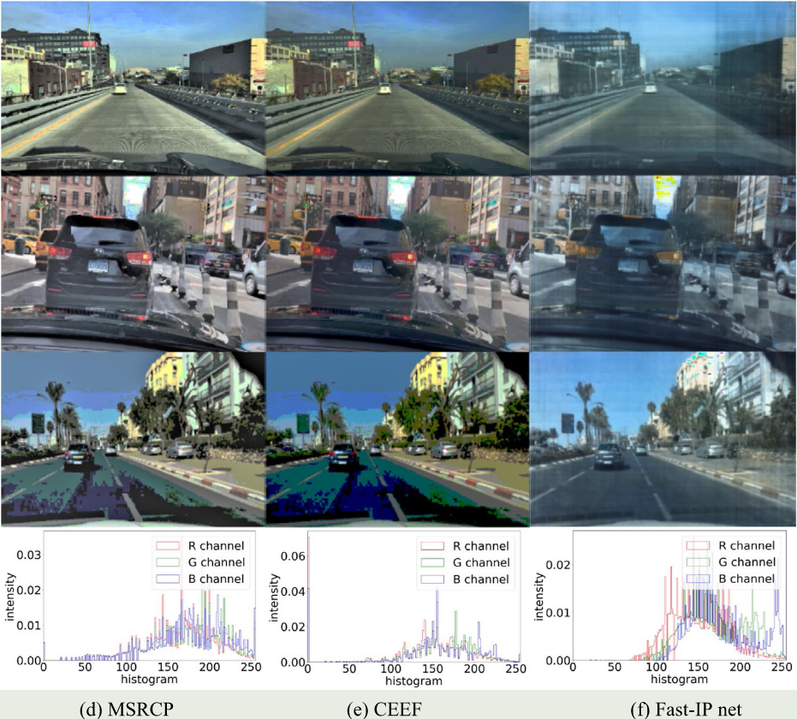
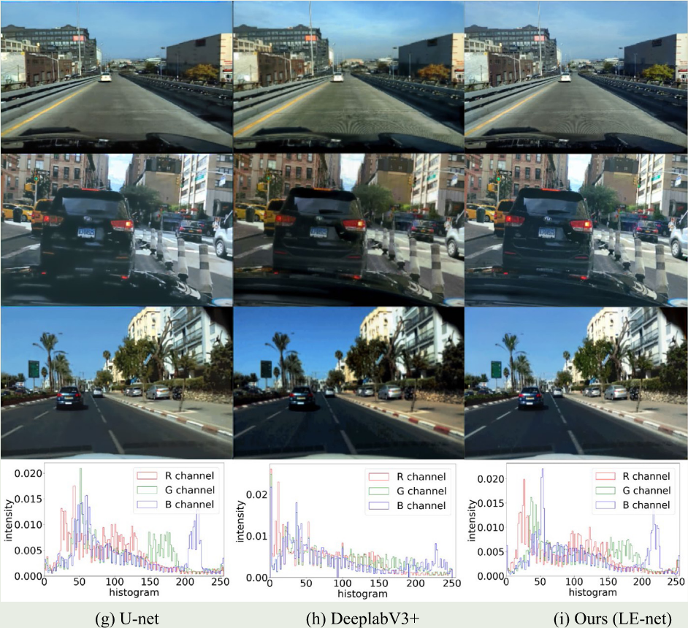
LE-Net图像增强效果定性对比
LE-Net与CLAHE、MSRCR等网络增强的图像对比
Notes:
LE-Net在增强图像时能够更好地恢复细节。考虑到了低光照条件下的细节丢失问题，并针对性地进行了优化。
对比度和亮度：LE-Net增强的图像通常具有更自然的对比度和亮度。它能够提高图像的整体亮度，同时避免过度曝光或产生不自然的亮度变化，使得图像在视觉上更加平衡。
动态范围：LE-Net能够处理高动态范围的场景，它能够在保持暗部细节的同时，不过度增强亮部区域，从而减少因光照不均造成的视觉失真。

Slide 11
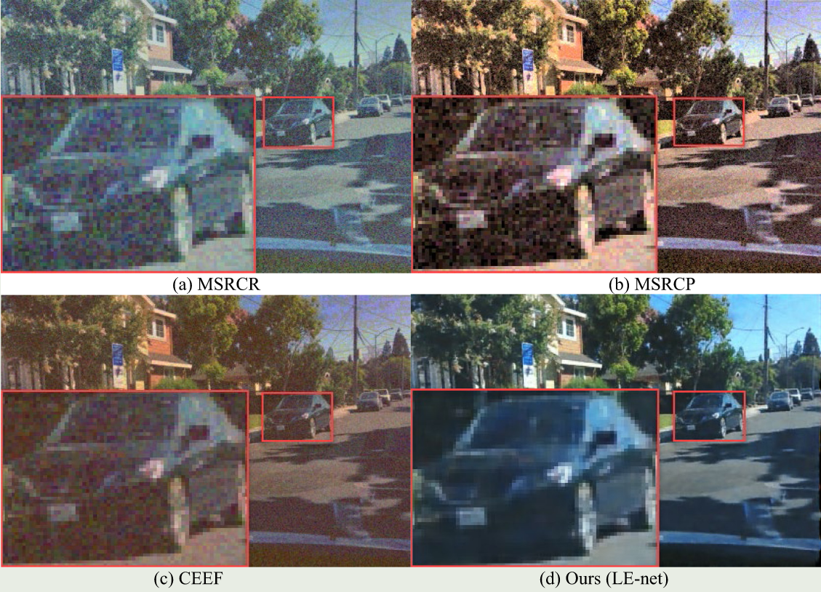
LE-Net图像增强效果定性对比
不同方法的噪声恢复对比

Slide 12
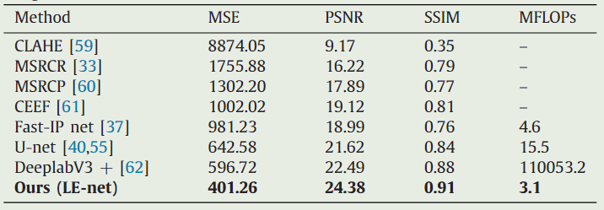
LE-Net图像增强效果定量对比
微光图像增强结果比较
Notes:
MSE直接反映了原始图像与增强图像之间的平均误差，是评价图像增强算法性能的直观指标。LE-Net的低MSE值表明其在减少图像误差方面表现优异，能够更准确地恢复图像细节
PSNR是衡量图像重建质量的常用指标，较高的PSNR值通常意味着更少的误差和更接近原始图像的质量。表明其在图像细节和质量恢复方面的优势。
SSIM衡量图像的结构变化、亮度变化和对比度变化，是评价图像质量的一个重要指标。LE-Net在增强图像时能够更好地保持图像的结构信息，从而获得更高的SSIM评分，在视觉质量上更接近理想的图像。
较低的MFLOPs意味着LE-Net在保持高性能的同时，能够在资源受限的设备上实时运行，通过使用深度可分离卷积等技术减少了计算复杂度。

Slide 13
LE-Net可应用范围
它能够显著提升自动驾驶车辆夜间的视觉感知，优化监控系统在暗环境中的图像识别，改善智能手机夜间摄影质量，增强医疗成像的可视性，提高工业视觉检测的准确性，以及支持灾难响应中的搜救工作。LE-Net还能增强AR和VR应用中的图像质量，提供更逼真的视觉体验。尽管需要面对实时处理和硬件兼容性等挑战，LE-Net的高效性能和图像增强能力使其成为一个在多个领域都有应用价值的解决方案。

Slide 14
LE-Net未来的工作
1）将 LE-Net 应用于视频处理以进行对象（例如行人）检测、跟踪和识别。
2）改进LE-Net的图像生成方法以生成具有局部照明的无参考夜间图像以模拟街道和汽车灯进行训练，以进一步提高网络的有效性。
3）改进LE-Net网络结构和损失函数，增加图像的平滑度和丰富度。

Slide 15
谢谢观看

